Slide 1
Межрегиональное территориальное управление Федеральной службы по надзору в сфере транспорта
по Северо-Западному федеральному округу
Обобщение правоприменительной практики
МТУ Ространснадзора по СЗФО.
Организация и осуществление
государственного контроля (надзора) в области железнодорожного транспорта в 2024 году.
Докладчик: заместитель начальника МТУ Ространснадзора по СЗФО
Зайцев Александр Анатольевич
Ленинградская область, 2025 г.

Slide 2
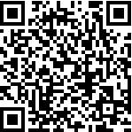
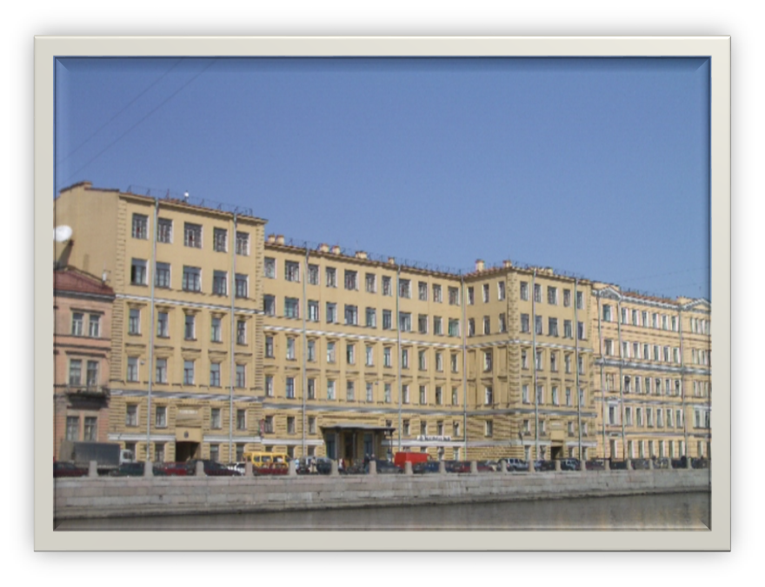
Межрегиональное территориальное управление Федеральной службы по надзору в сфере транспорта
по Северо-Западному федеральному округу
МТУ Ространснадзора по СЗФО
УГАН НОТБ по СЗФО
Северо-Западное УГЖДН
Северо-Западное МУГАДН
Северо-Восточное МУГАДН
Северное МУГАДН
Северно-Западное УГМРН
Северное УГМРН

Slide 3
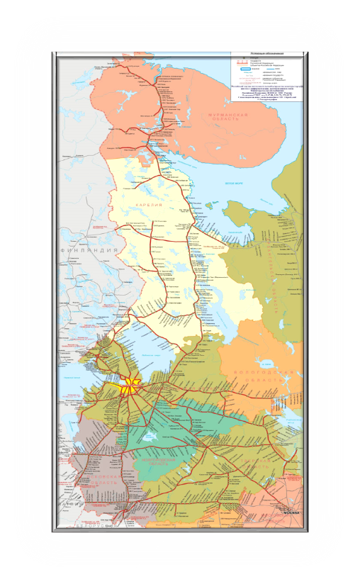
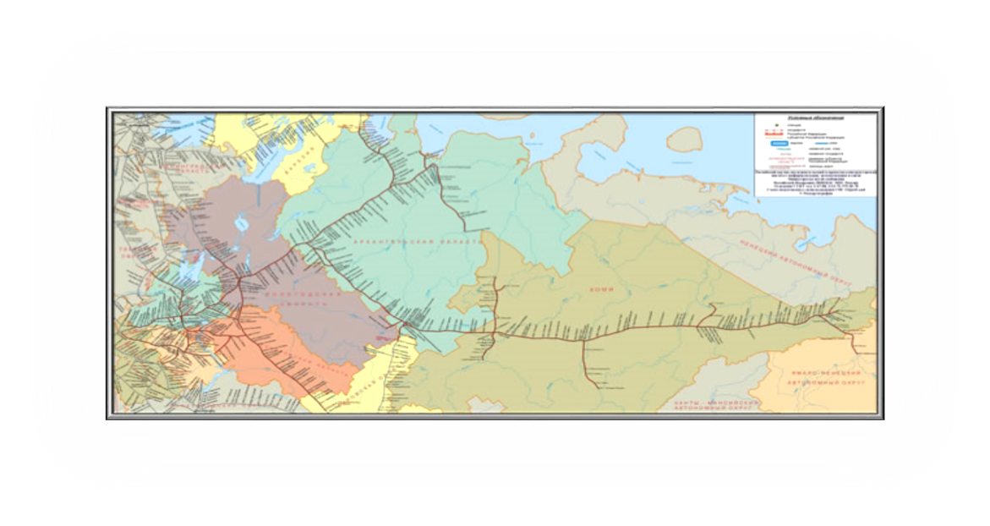
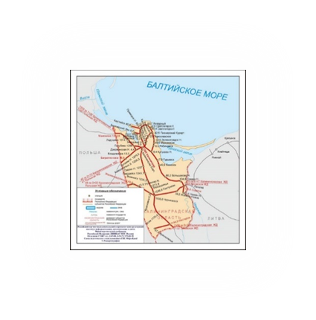
Межрегиональное территориальное управление Федеральной службы по надзору в сфере транспорта
по Северо-Западному федеральному округу
Протяженность путей общего пользования – 21 тыс. км
Протяженность путей необщего пользования – 4 тыс. км
Поднадзорная территория охватывает 19 субъектов Российской Федерации в 4 Федеральных округах

Slide 4
Межрегиональное территориальное управление Федеральной службы по надзору в сфере транспорта
по Северо-Западному федеральному округу
Предмет государственного контроля (надзора)
соблюдение контролируемыми лицами обязательных требований, установленных НПА
соблюдение (реализация) требований, содержащихся в разрешительных документах
Объекты государственного контроля (надзора)
деятельность, действия (бездействие) граждан и организаций, в рамках которых должны соблюдаться обязательные требования
результаты деятельности граждан и организаций, в том числе продукция (товары), работы и услуги, к которым предъявляются обязательные требования
соблюдение требований документов, исполнение которых является необходимым в соответствии с законодательством РФ
исполнение решений, принимаемых по результатам КНМ
Обязательные требования (247-ФЗ)
законность
обоснованность обязательных требований
правовая определенность и системность
открытость и предсказуемость
исполнимость обязательных требований
здания, помещения, сооружения, линейные объекты, территории, …другие объекты, которыми граждане и организации владеют и (или) пользуются
Федеральный закон от 31 июля 2020 года № 248-ФЗ «О государственном контроле (надзоре) и муниципальном контроле в Российской Федерации».
Положение о федеральном государственном контроле (надзоре) в области железнодорожного транспорта, утвержденное Постановлением Правительства Российской Федерации от 25 июня 2021 года № 991.

Slide 5
Межрегиональное территориальное управление Федеральной службы по надзору в сфере транспорта
по Северо-Западному федеральному округу

Slide 6
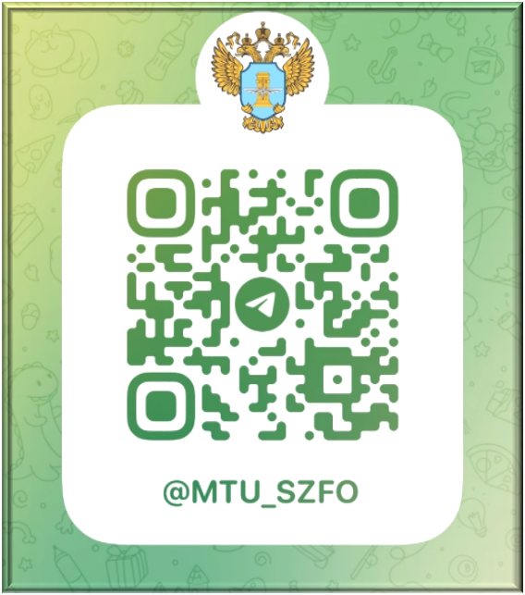
Межрегиональное территориальное управление Федеральной службы по надзору в сфере транспорта
по Северо-Западному федеральному округу
Информационная открытость и доступность информации о деятельности отделов государственного железнодорожного надзора МТУ
Официальные каналы МТУ Ространснадзора по СЗФО:
Официальный сайт: https://rostransnadzor.gov.ru
Телеграмм канал: https://t.me/mtu_szfo
Сообщество в ВК: https://vk.com/mtu_szfo
Сообщество в ОК: https://ok.ru/group/70000002569399

Slide 7
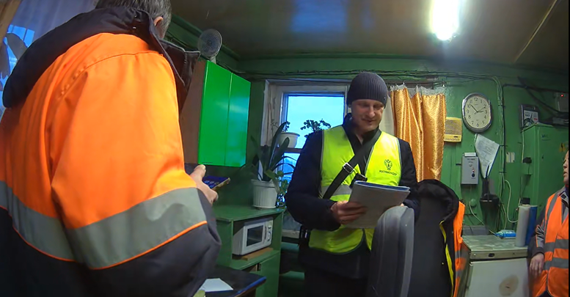
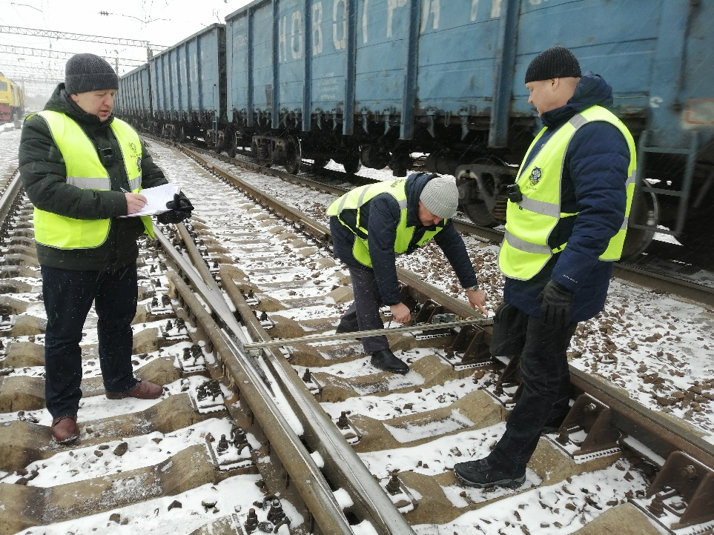
Межрегиональное территориальное управление Федеральной службы по надзору в сфере транспорта
по Северо-Западному федеральному округу

Slide 8
Межрегиональное территориальное управление Федеральной службы по надзору в сфере транспорта
по Северо-Западному федеральному округу
6 мая 2024 года вступил в силу Приказ Минтранса России от 8 апреля 2024 года № 113 «Об утверждении перечня индикаторов риска нарушения обязательных требований при осуществлении федерального государственного контроля (надзора) в области железнодорожного транспорта», включающий на данный момент 21 индикатор риска.

Slide 9
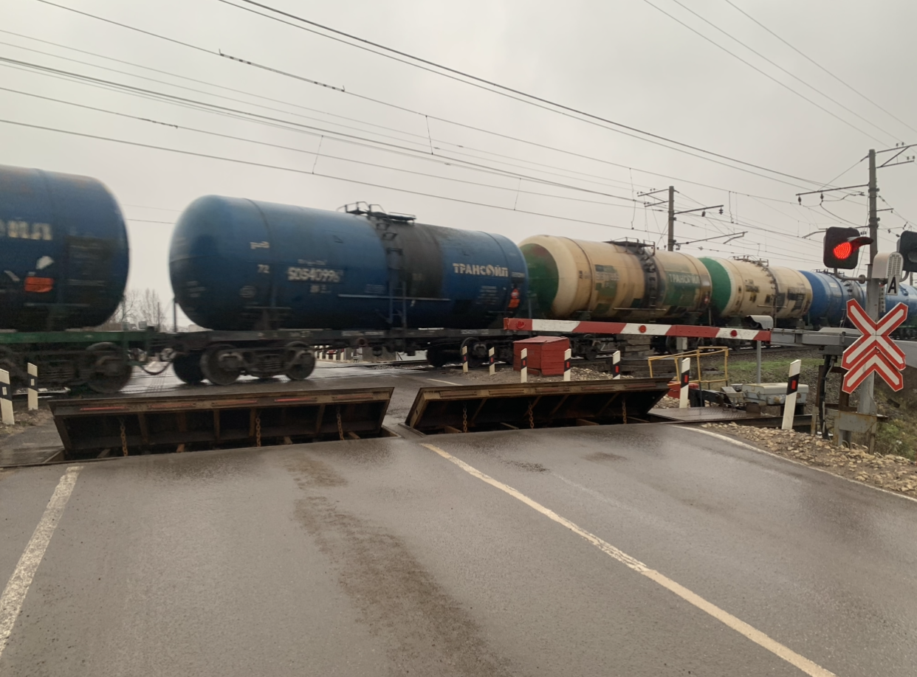
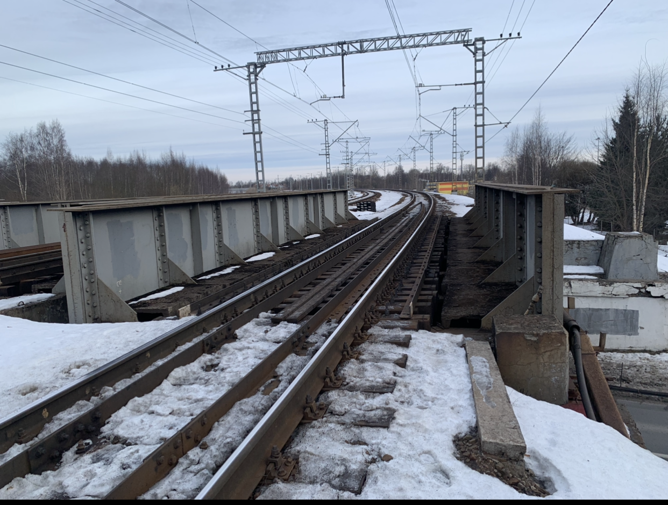
Межрегиональное территориальное управление Федеральной службы по надзору в сфере транспорта
по Северо-Западному федеральному округу

Slide 10
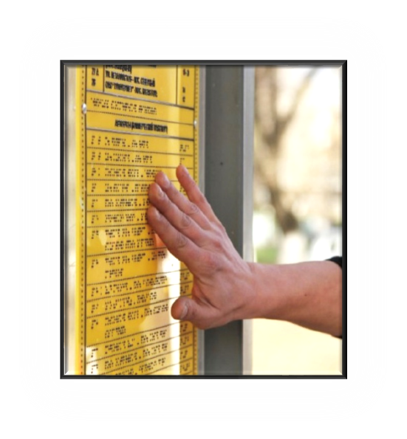
Межрегиональное территориальное управление Федеральной службы по надзору в сфере транспорта
по Северо-Западному федеральному округу

Slide 11
Межрегиональное территориальное управление Федеральной службы по надзору в сфере транспорта
по Северо-Западному федеральному округу
Профилактические мероприятия
 | 2024 | 2023
Информирование | 144 | 91
Обобщение правоприменительной практики | 5 | 4
Меры стимулирования добросовестности | 17 | 0
Объявление предостережения | 859 | 1019
Консультирование | 5067 | 6257
Самообследование | 8 | 16
Профилактический визит | 134 | 123

Slide 12
Межрегиональное территориальное управление Федеральной службы по надзору в сфере транспорта
по Северо-Западному федеральному округу

Slide 13
Межрегиональное территориальное управление Федеральной службы по надзору в сфере транспорта
по Северо-Западному федеральному округу
Допущенные транспортные происшествия (крушения)
26 июня 2024 года на перегоне Инта-1 – Угольный Северной железной дороги – в поезде №511 сообщением Воркута – Новороссийск допущен сход 8 вагонов, из них 7 с опрокидыванием.
Последствия: погибло 3 пассажира, повреждено до степени исключения 6 пассажирских вагонов. Причина крушения: наличие экстремальных дождевых осадков, приведших к деформации земляного полотна и сдвига рельсошпальной решетки, вследствие обводнения насыпи.
18 декабря 2024 года на станции Княжая Октябрьской железной дороги допущено столкновение хвостовой части грузового поезда № 2013 с составом прибывающего пассажирского поезда № 11 сообщением Мурманск – Санкт-Петербург с последующим сходом трех вагонов пассажирского поезда и четырнадцати вагонов грузового поезда.
Последствия: погибло 2 пассажира, повреждено до степени исключения 3 пассажирских и 14 грузовых вагонов. Причина крушения: нарушение порядка закрепления подвижного состава грузового поезда тормозными башмаками менее установленных норм при его вынужденной остановке на перегоне.

Slide 14
Межрегиональное территориальное управление Федеральной службы по надзору в сфере транспорта
по Северо-Западному федеральному округу
Допущенные транспортные происшествия (авария)
9 августа 2024 года на железнодорожной станции Оленегорск Октябрьской железной дороги – филиала ОАО «РЖД» допущен сход 8 грузовых вагонов.
Последствия: тяжело травмирован работник ОАО «РЖД», повреждено 8 вагонов в объеме текущего отцепочного ремонта. Причина аварии: нарушение обязательных требований Апатитской дистанцией инфраструктуры, допущенные при производстве путевых работ.

Slide 15
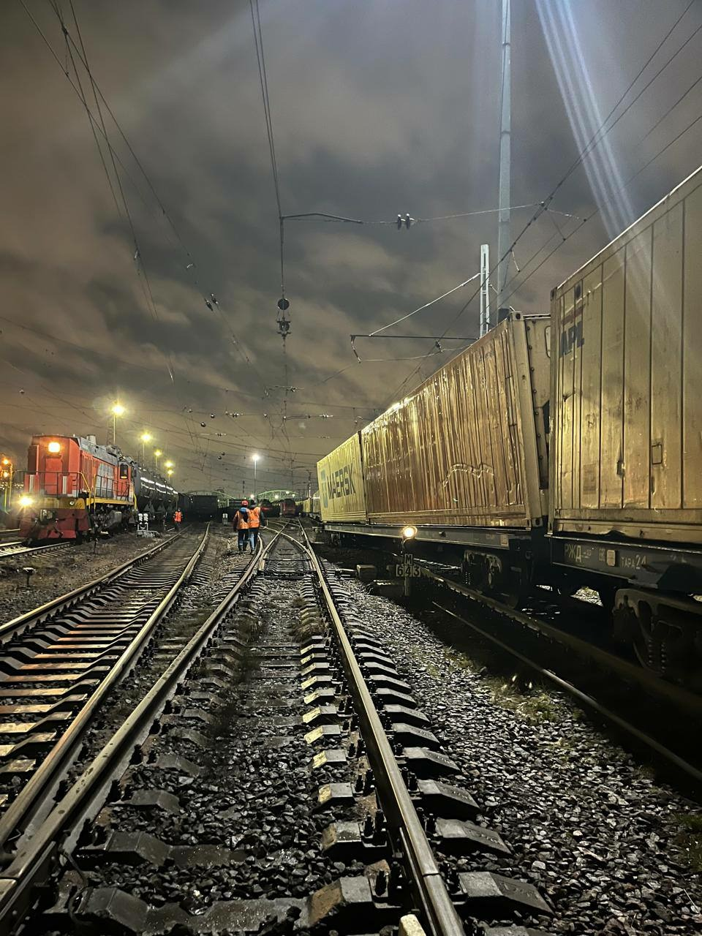
Межрегиональное территориальное управление Федеральной службы по надзору в сфере транспорта
по Северо-Западному федеральному округу
Анализ допущенных событий, связанных с нарушением безопасности движения и эксплуатации железнодорожного транспорта
Сходы железнодорожного подвижного состава
 | 2024 | 2023
ОЖД | 27 | 15
СЖД | 7 | 6
КЖД | 1 | 2
Всего по путям общего пользования | 35 | 23
Всего по путям необщего пользования | 61 | 61

Slide 16
Межрегиональное территориальное управление Федеральной службы по надзору в сфере транспорта
по Северо-Западному федеральному округу

Slide 17
Межрегиональное территориальное управление Федеральной службы по надзору в сфере транспорта
по Северо-Западному федеральному округу
Предприятия, допустившие максимальное кол-во сходов | 2024 | 2023
ПАО "Северсталь" | 13 | 31
ООО "ПСК РЖД" | 6 | 5
АО "СЛПК" (АО "Монди СЛПК") | 6 | 1
ООО "Онега Неруд" | 4 | 3
МУП "Локомотив" | 2 | 1
НПАО "Светогорский ЦБК" | 6 | 0
ООО "МонзаЖелТранс" | 2 | 0
ООО "ПГЛЗ" | 3 | 0

Slide 18
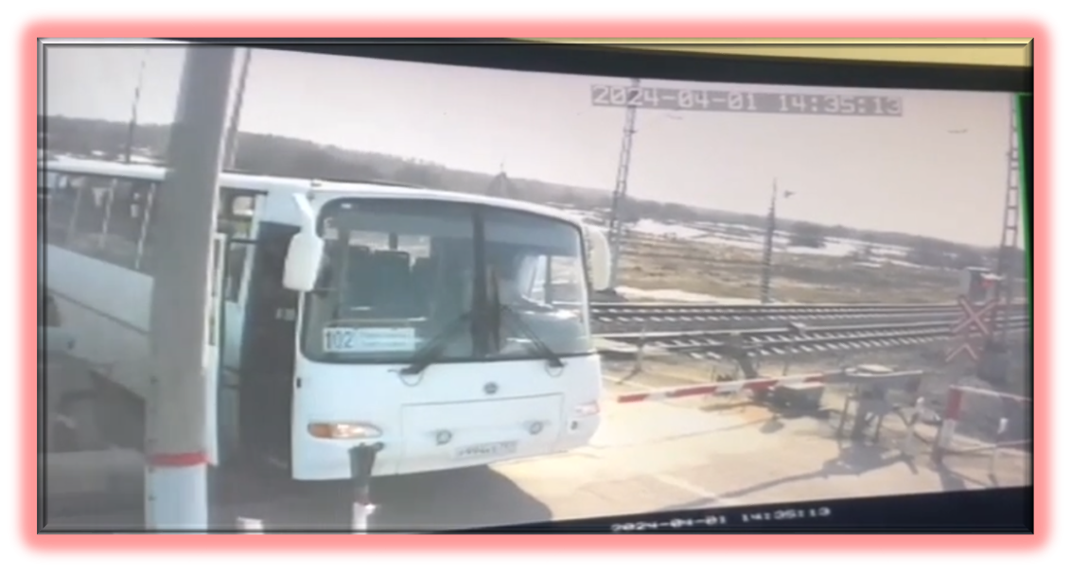
Межрегиональное территориальное управление Федеральной службы по надзору в сфере транспорта
по Северо-Западному федеральному округу
01 апреля 2024 года на перегоне Шушково – Берендеево Северной железной дороги на регулируемом железнодорожном переезде допущено столкновение пассажирского поезда № 15 сообщением Архангельск – Москва с рейсовым автобусом № 102, следующим по маршруту Переславль – Бектышево.
Последствия: смертельно травмированы водитель и шесть пассажиров автобуса (в том числе, несовершеннолетний ребенок), травмирован машинист поезда.
Причина столкновения: грубые нарушения ПДД водителем автобуса, грубейшие нарушения обязательных требований при эксплуатации железнодорожного переезда подменным дежурным по переезду.

Slide 19
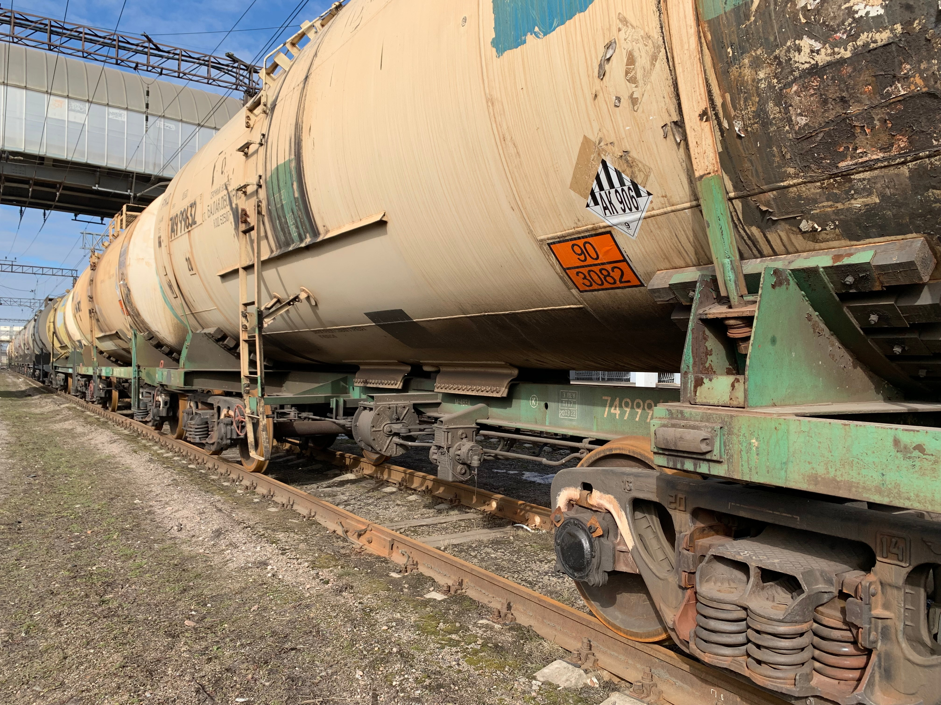
Межрегиональное территориальное управление Федеральной службы по надзору в сфере транспорта
по Северо-Западному федеральному округу
С 01 июня 2024 года подача уведомления через ЕПГУ осуществляется по ссылке: https://www.gosuslugi.ru/16378/3/form .

Slide 20
Межрегиональное территориальное управление Федеральной службы по надзору в сфере транспорта
по Северо-Западному федеральному округу
 | 2024 |  |  | 2023
 | ОЖД | СЖД | КЛНГ | ОЖД | СЖД | КЛНГ
Количество погибших | 139 | 26 | 7 | 133 | 28 | 6
- из них несовершеннолетних граждан | 6 | 0 | 1 | 6 | 1 | 1
Количество травмированных | 50 | 19 | 2 | 61 | 11 | 6
- из них несовершеннолетних граждан | 8 | 3 | 0 | 5 | 1 | 0

Slide 21
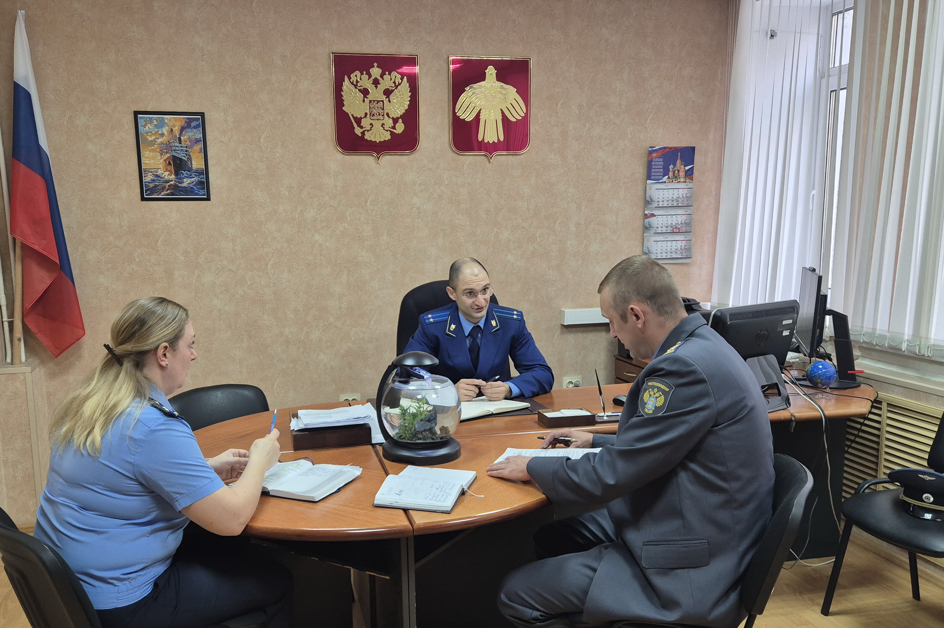
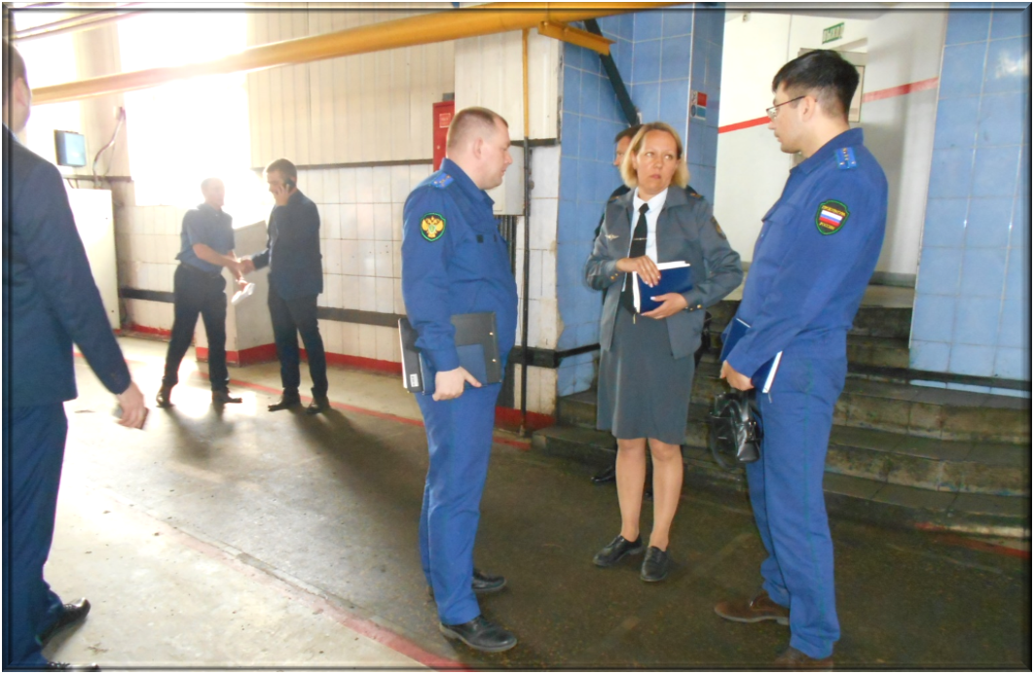
Межрегиональное территориальное управление Федеральной службы по надзору в сфере транспорта
по Северо-Западному федеральному округу

Slide 22
Межрегиональное территориальное управление Федеральной службы по надзору в сфере транспорта
по Северо-Западному федеральному округу

Slide 23
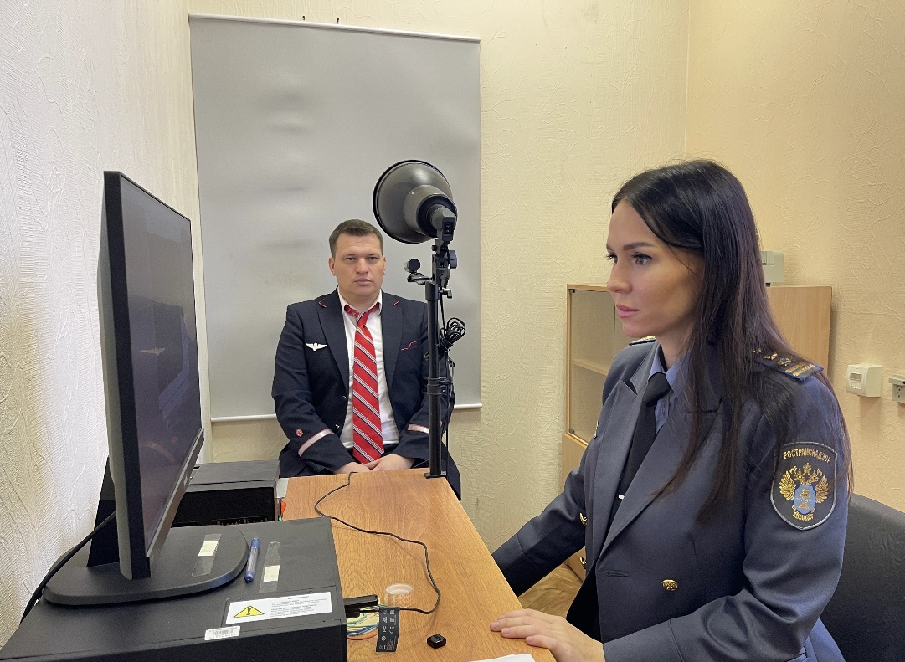
Межрегиональное территориальное управление Федеральной службы по надзору в сфере транспорта
по Северо-Западному федеральному округу
 | 2024 | 2023
Всего обращений | 1799 | 1667
Выдано свидетельств | 845 | 998
Общее число отказов | 954 | 669
Неявка | 156 | 74

Slide 24
Межрегиональное территориальное управление Федеральной службы по надзору в сфере транспорта
по Северо-Западному федеральному округу
Цифровые сервисы МТУ Ространснадзора по СЗФО
Единый реестр видов контроля
(ЕРВК)
Сведения о видах контроля
Единый реестр контрольных (надзорных) мероприятий (ЕРКНМ)
Реестр включает в себя проводимые контрольными органами контрольные (надзорные) мероприятия, профилактические мероприятия, результаты КНМ
Информационная система досудебного обжалования
Решение уполномоченного на рассмотрение жалобы органа размещается в личном кабинете контролируемого лица на ЕПГУ
Заполнение через личный кабинет на официальном сайте единого реестра в сети "Интернет"
Содержит перечень объектов контроля
Оператор ФГИС ЕРКНМ – Генеральная прокуратура РФ
Цифровой сервис действует на ЕПГУ с 1 января 2023 года
Оператор ЕРВК – Министерство экономического развития РФ

Slide 25
Межрегиональное территориальное управление Федеральной службы по надзору в сфере транспорта
по Северо-Западному федеральному округу
ВАЖНО!!!
ВАЖНО!!!
Изменения в 248-ФЗ, введенные с 28 декабря 2024 года!
Профилактические визиты – установлены 2 вида: профилактический визит по заявлению контролируемого лица и обязательные профилактические визиты, интегрированные в систему управления рисками. Срок проведения может быть увеличен до 10 дней, отказ от ОПВ не предусмотрен, возможно осуществление контрольных (надзорных) действий. При отказе от ОПВ возможно инициирование контрольного (надзорного) мероприятия.
По предписаниям появилась отдельная норма закона статья 90.1 – форма документа стандартизирована и снимает ряд вопросов, в частности, в предписании указывается способ направления исполненных пунктов предписания.
Добавлена статья 61.1 об индикаторах риска – при «срабатывании» индикатора риска инспектор предоставляет мотивированное представление о проведении контрольного (надзорного) мероприятия. Кроме того, добавлены новые основания проведения внепланового КНМ: уклонение от ОПВ, наличие сведений об осуществлении деятельности без лицензии по 99-ФЗ, наличие сведений об осуществлении деятельности без уведомления.
Запущены новые информационные системы государственного контроля (надзора), а именно: ГИС ТОР КНД модуль административное производство и мобильное приложение «Инспектор», с помощью которого возможно проведение КНМ.
Снизился срок рассмотрения жалобы в подсистеме досудебного обжалования с 20 рабочих дней до 15 рабочих дней.
Самообследование осуществляется в автоматизированном режиме с использованием одного из способов, указанных на официальном сайте контрольного (надзорного) органа в сети "Интернет", и может касаться как контролируемого лица в целом, так и его обособленных подразделений, иных объектов. Контролируемое лицо должно иметь возможность осуществить самообследование без идентификации пользователя.

Slide 26
Межрегиональное территориальное управление Федеральной службы по надзору в сфере транспорта
по Северо-Западному федеральному округу
Контролируемые лица, имеют право на досудебное обжалование:
решений о проведении контрольных (надзорных) мероприятий и обязательных профилактических визитов
актов контрольных (надзорных) мероприятий и обязательных профилактических визитов, предписаний об устранении выявленных нарушений
действий (бездействия) должностных лиц контрольного (надзорного) органа в рамках контрольных (надзорных) мероприятий и обязательных профилактических визитов
решений об отнесении объектов контроля к соответствующей категории риска
решений об отказе в проведении обязательных профилактических визитов по заявлениям контролируемых лиц
иных решений, принимаемых контрольными (надзорными) органами по итогам профилактических и (или) контрольных (надзорных) мероприятий, предусмотренных настоящим Федеральным законом, в отношении контролируемых лиц или объектов контроля

Slide 27
Межрегиональное территориальное управление Федеральной службы по надзору в сфере транспорта
по Северо-Западному федеральному округу
Спасибо за внимание!

